Slide 1
ПРОЕКТ «Шоколадная история»
МБОУ «СОШ №4» г. Энгельс
Участники 2 – д класс
(Агапова Алевтина, Нефедова Софья, Федюкина Алена)
Руководитель:
учитель начальных классов
Снегирева О.В.
2014 -15 учебный год

Slide 2
Тема исследовательской работы: «История шоколада»
Проблема: Дети любят шоколад, а из чего его делают , полезен ли он не знают….
Цель: выяснить, кто первым придумал производить шоколада, где он впервые появился, как из горьких и невкусных бобов получается вкусное лакомство, и самое главное полезен ли он.

Slide 3
Решение поставленной цели будут осуществляться через ряд задач:
Познакомится с историей возникновения шоколада
Собрать сведения о процессе приготовления шоколада
Провести анкетирование среди одноклассников о свойствах шоколада
Установить влияние шоколада на здоровье человека
Основные методы исследования: поиск и систематизация материала по теме (Источники: Интернет, энциклопедии, справочники), просмотр передачи « Галилео», анкетирование.

Slide 4
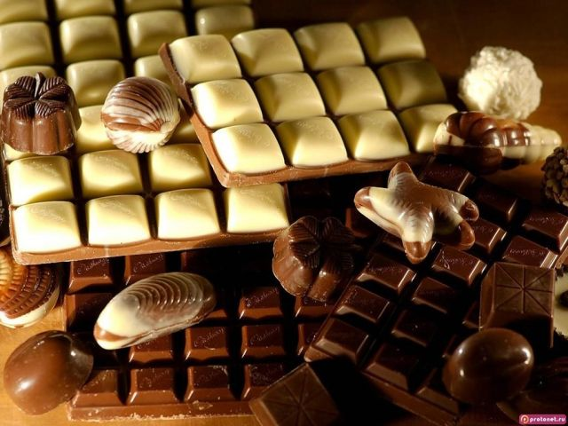
Гипотеза: Предполагаем, что шоколад приносит пользу.
Объект исследования: шоколад
Методы исследования: обобщение полученных сведений, анализ, анкетирование.

Slide 5


В проекте участвовали 3 учащихся, которые получили каждый задание
План работы над проектом.
«Историк» - Федюкина Алена (изучала историю шоколада. Содержание деятельности: чтение энциклопедии, просмотр телепередачи «Галилео»)
«Исследователь» - Агапова Алевтина (исследовала процесс изготовления шоколада. Содержание деятельности: просмотр телепередачи «Галилео», чтение книг, работа над планом)

Slide 6

« Исследователь - практик» (чтение энциклопедии, просмотр телепередачи «Галилео». Практическая деятельность: анкетирование среди детей, анализ анкетирования)
Совместное подведение итогов, выводы о шоколаде, подборка стихотворения.

Slide 7
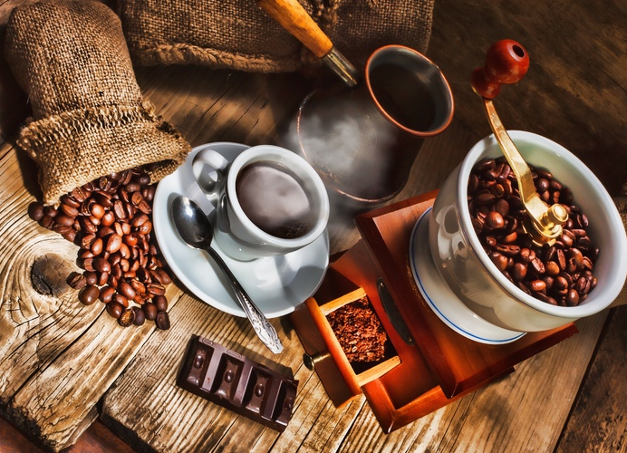
Результат исследования: информационный материал, защита в виде мультимидийной презентации «Шоколадная история».

Slide 8
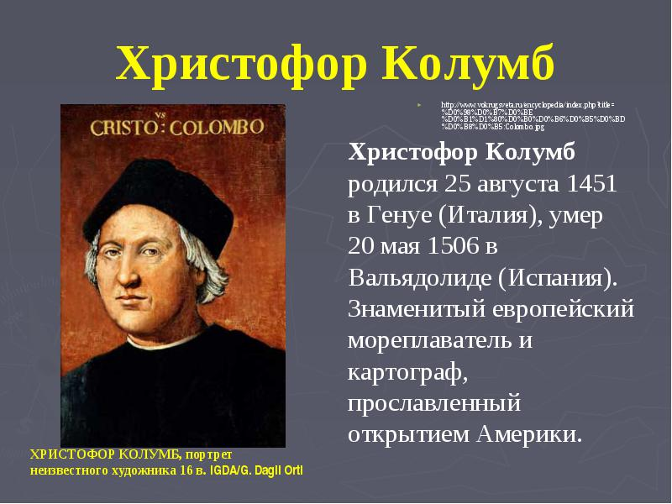
  История шоколада.
  История шоколада началась очень давно, более 500 лет назад. Христофор Колумб привез какао – бобы королю Фердинанду из экспедиции в Новый Света. Через 100 лет шоколад появился в Европе. Шоколад считается напитком для высшего света, его называли «пищей богов», а какао – бобы были символом богатства и власти.

Slide 9
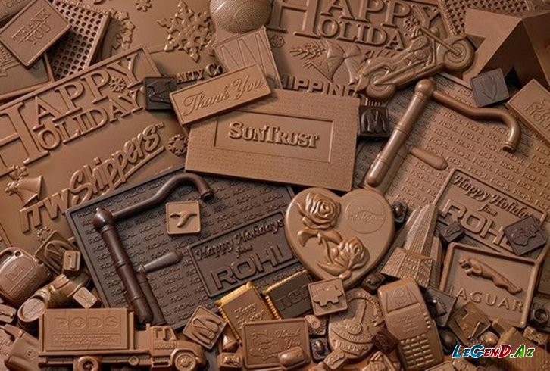
- Шоколад использовался как лечебное средство целителями того времени. С развитием промышленности шоколад стал более доступным, в него стали добавлять вкусовые добавки.
- Если раньше шоколад считался мужским напитком, то позже он стал любительским детским лакомством. С1674 года начинается производство «съедобного лакомства», который можно не только пить, но и есть.

Slide 10
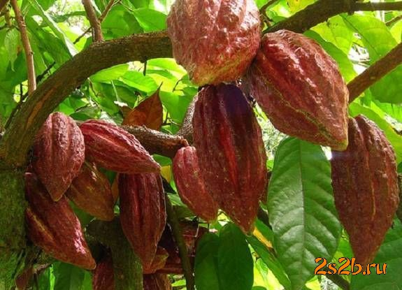
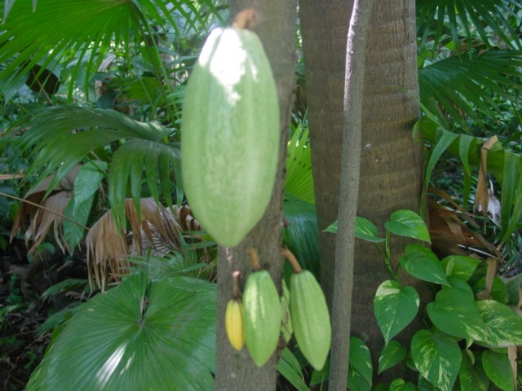
Производство шоколада
Прежде чем какао – бобы, растущие на деревьях становятся шоколадом, они проходят несколько этапов обработки.

Slide 11
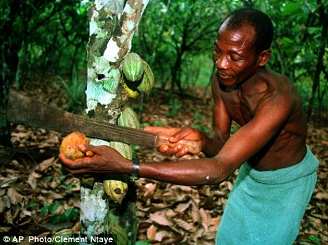
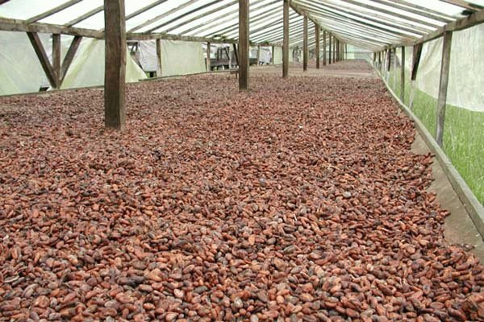
1 этап. Сбор урожая какао – бобов.
Рабочие срезают стручки с деревьев при помощи небольших ножей, привязанных к длинным шестам. Они разбивают стручки и достают какао – бобы.
2 этап. Ферментация и сушка.
Какао–бобы помещают в деревянные ящики и накрывают банановыми листьями для ферментации. Затем какао – бобы раскладывают на неделю для сушки.

Slide 12
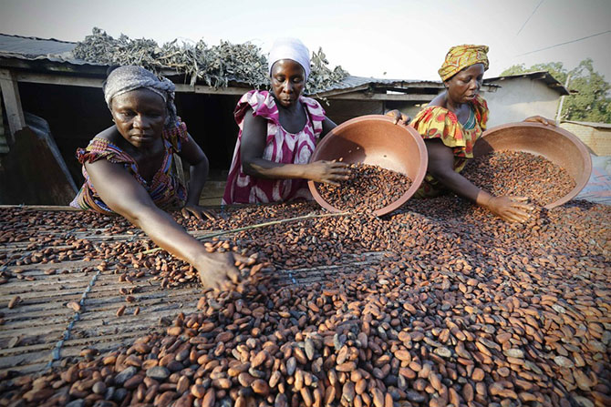
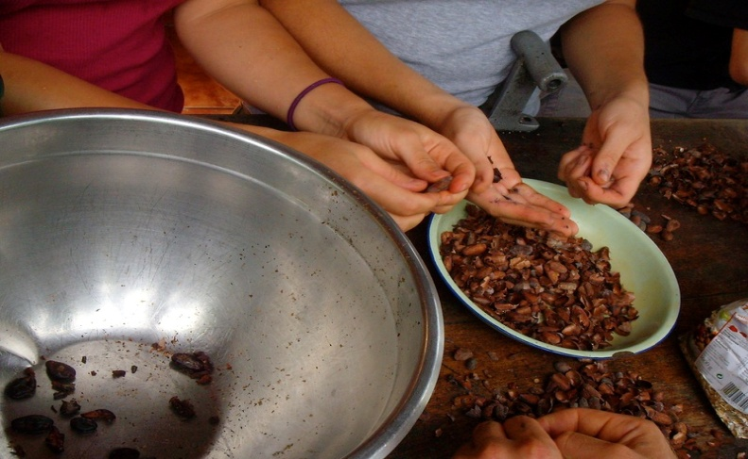
3 этап. Контроль какао – бобов.
После сушки какао – бобы сортируют , тестируют и классифицируют в зависимости от их качества.
4 этап. Сортировка и очистка.
Какао – бобы отправляют на очистку, затем их взвешивают.

Slide 13
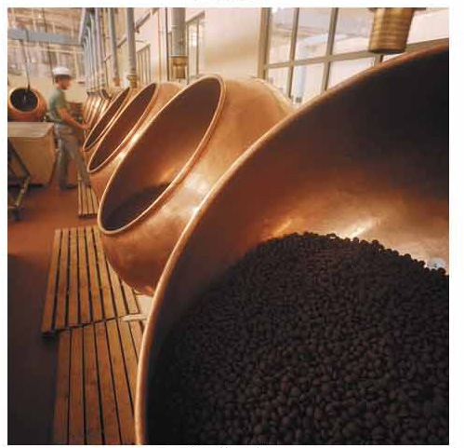
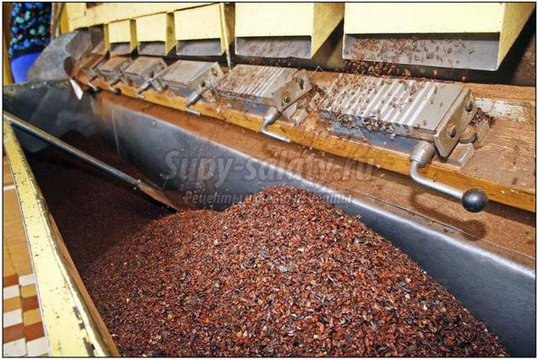
5 этап. Обжарка.
После очистки и сортировки их обжаривают в больших печах. Уже в печи они становятся коричневыми. Процесс обжарки длится от 30 минут до 2 часов.
6 этап. Дробление.
После обжарки какао – бобы дробят и отделяют в специальных машинах шелуху.

Slide 14
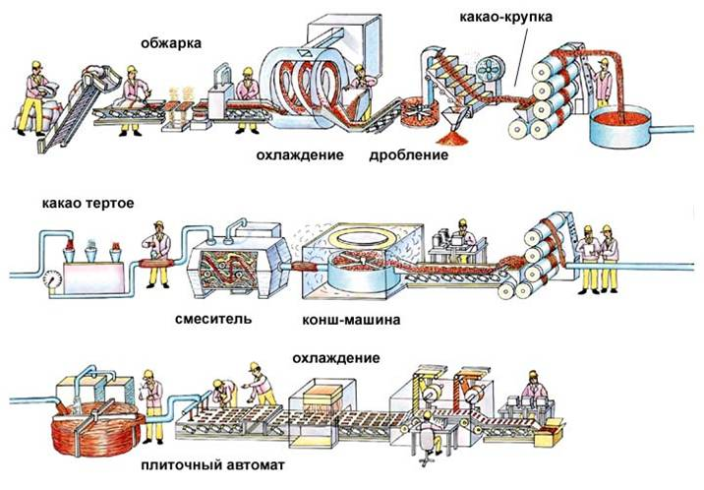

Slide 15
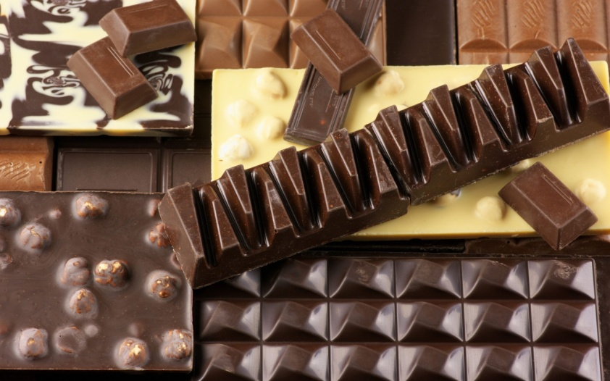
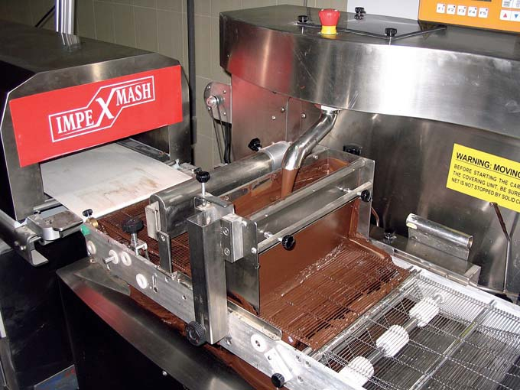
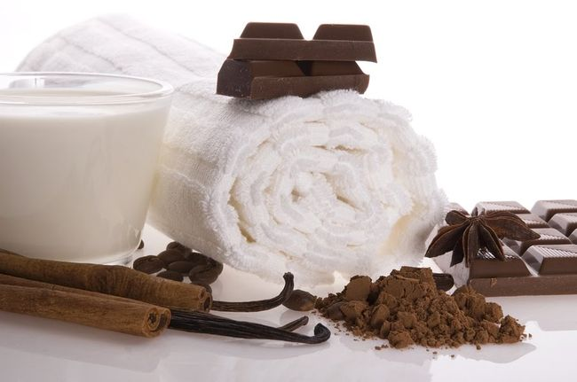
10 этап. Формовка.
Готовая шоколадная масса разливается в формы и охлаждается. В результате получается любимый шоколад .

Slide 16
№1.Каким сладостям ты отдаешь предпочтение?

Slide 17
№2. Как часто ты употребляешь шоколад?

Slide 18
полезные свойства шоколада
успокаивает нервную систему;
- способствует улучшению памяти, полезен для работы мозга, особенно первоклассникам;
-полезен для сердца и сосудов;
- снимает усталость;
- дает гармони радости.

Slide 19
№3.Как вы считаете полезен или вреден шоколад?

Slide 20
Классификация шоколад.
Горький шоколад: какао тертое + какао-масло + сахар
Молочный шоколад: какао тертое + какао-масло + сахар + молоко сухое
Белый шоколад: сахарная пудра + какао-масло + сухое молоко + соль + ванилин
Шоколад с начинкой выпускают в виде плиток, батончиков и других фигур с различными начинками.

Slide 21
Мнение сторонников шоколада.
Шоколад заряжает бодростью и улучшает настроение.
Спасает от инфаркта и инсульта.
Шоколад способен на короткое время улучшать умственные способности.
С помощью шоколада можно предотвратить слабоумие в старческом возрасте.
Шоколад содержит специальное антисептическое вещество, которое помогает справиться с зубным камнем.
7.Ежедневное употребление шоколада будущими мамами благоприятно действует на рождающихся младенцев, их младенцы много улыбаются и смеются.

Slide 22
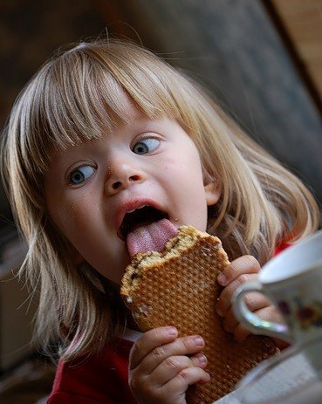
Бесспорно, шоколад является
продуктом не только вкусным,
но и полезным!

Slide 23
Вывод.
Шоколад, как впрочем, и любой другой продукт, может быть вредным, если:
во-первых, если поедать его в больших количествах;
- во-вторых, если употреблять ненастоящий темный шоколад, а его подделки.

Slide 24
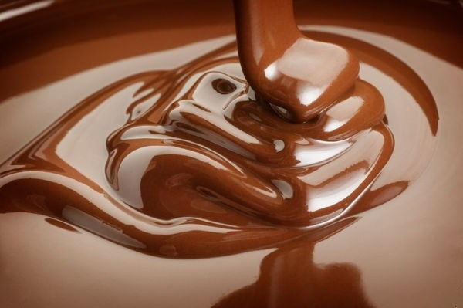
Как отличить настоящий шоколад?

Slide 25
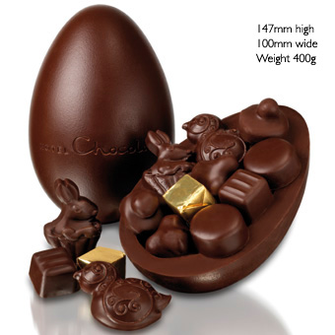
На упаковке должен стоять ГОСТ;
Цена 100 граммовой плитки (темного) в среднем 70 рублей – дешевле не брать!!;
Ищи 3 компонента: какао-тертое, какао-порошок и какао-масло, если есть другие – шоколад не настоящий;
Сахар эмульгатор, лецитин, ароматизатор и добавка Е 322 – не портят настоящий шоколад;
Шоколад должен таять во рту

Slide 26

Телепередача « Галилео»

Slide 27

Спасибо за внимание!

Slide 28
Список литературы
Книга о вкусной и здоровой пище. – Москва «Пищевая промышленность» 1963
Воробьёв В. И. – Москва «Слагаемые здоровья» «Знание» 1987
Интернет – сайт: www.samcond.ru
инциклопедия

